Slide 1
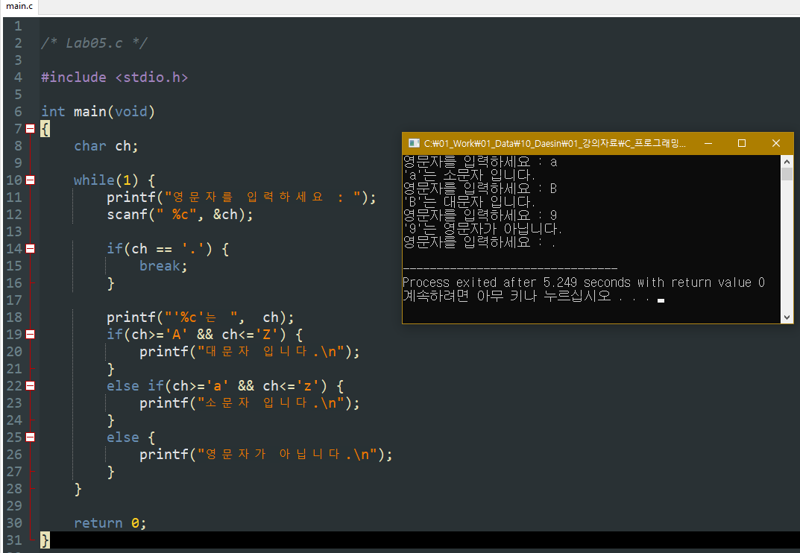
Chapter 5 Solution
실전과제

Slide 2
Chapter 5 Solution
연습문제
Num | Sol
1 | ②, ④
2 | ③, ④
3 | default
4 | ①, ③
5 | for(i=0; i<=10; i++) { n *= i; m += n; }
6 | ③, ④
Num | Sol
7 | ③
8 | ④
9 | ③
10 | break
11 | n = 3
12 | n = 20
13 | n = 18

Slide 3
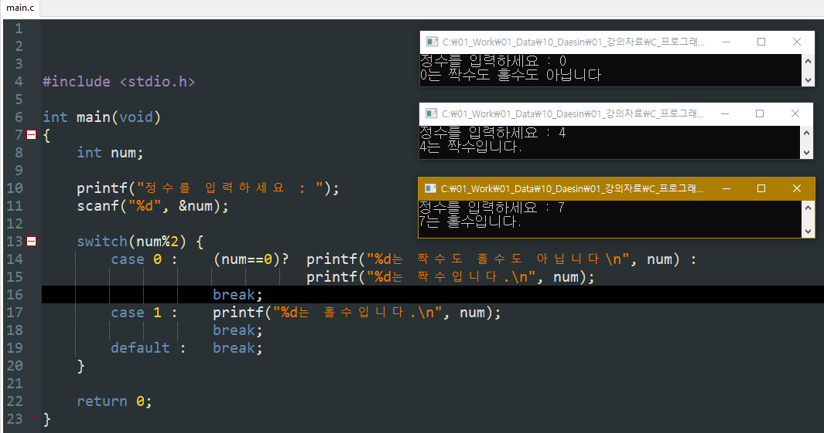
Chapter 5 Solution
연습문제 14

Slide 4
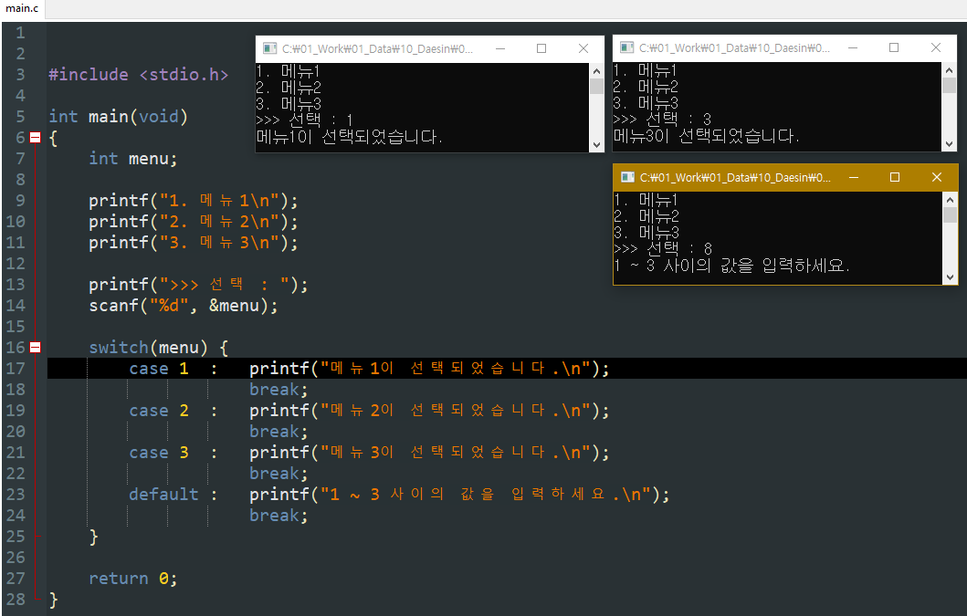
Chapter 5 Solution
연습문제 15

Slide 5
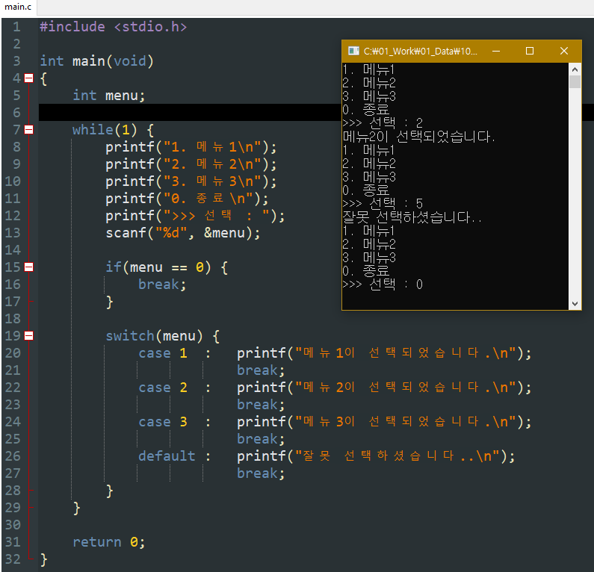
Chapter 5 Solution
연습문제 16

Slide 6
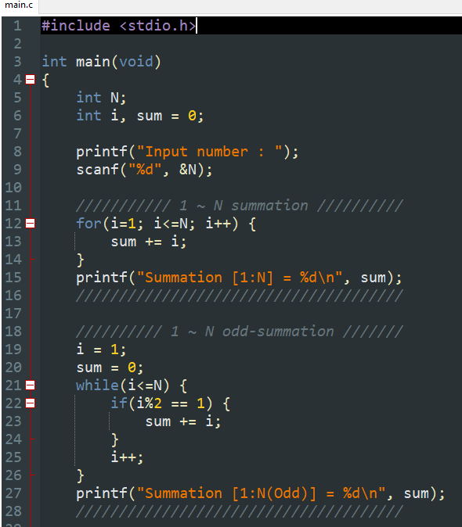
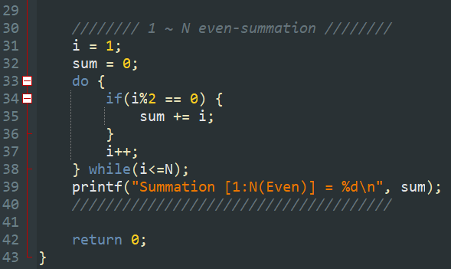
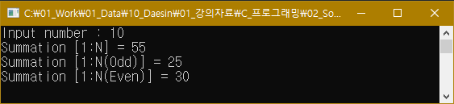
Chapter 5 Solution
연습문제 17

Slide 7
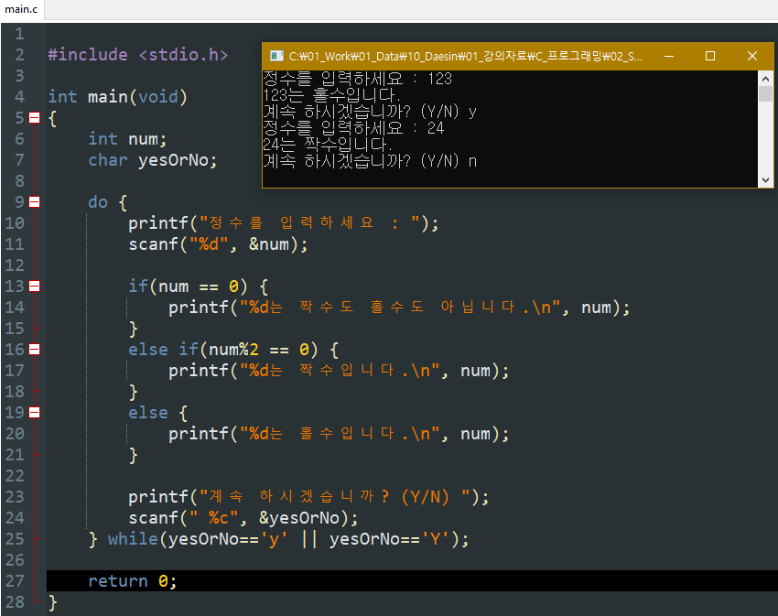
Chapter 5 Solution
연습문제 18

Slide 8
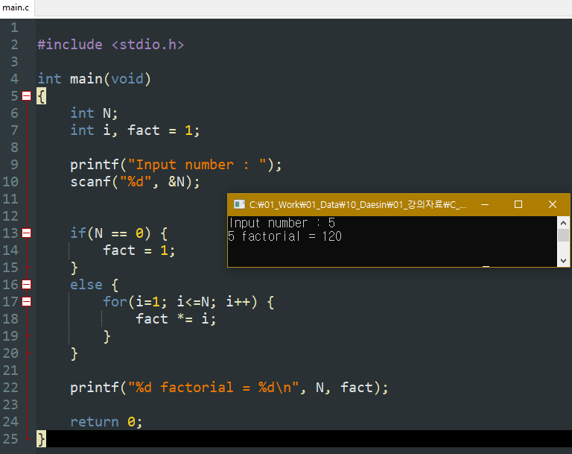
Chapter 5 Solution
연습문제 19

Slide 9
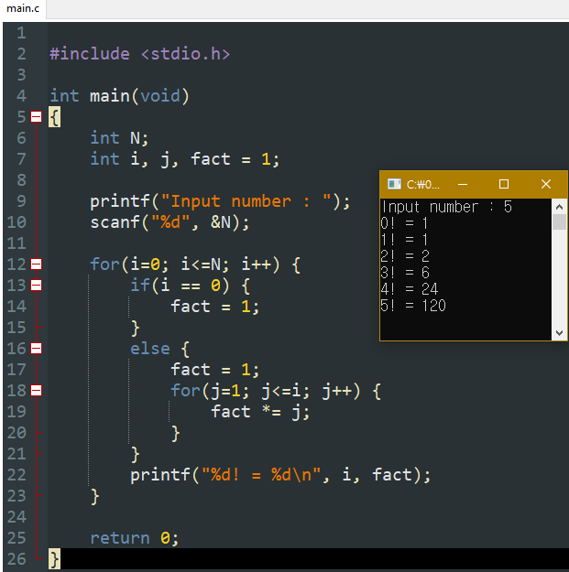
Chapter 5 Solution
연습문제 20

Slide 10
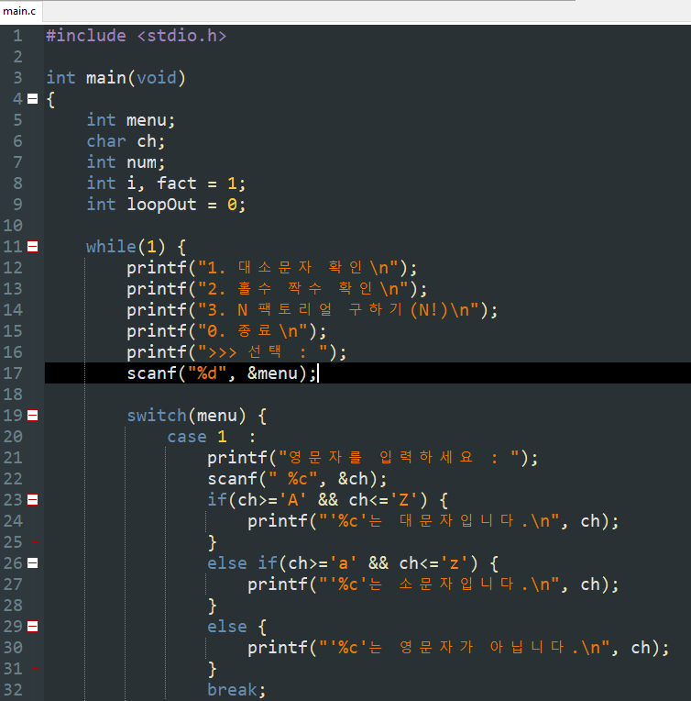
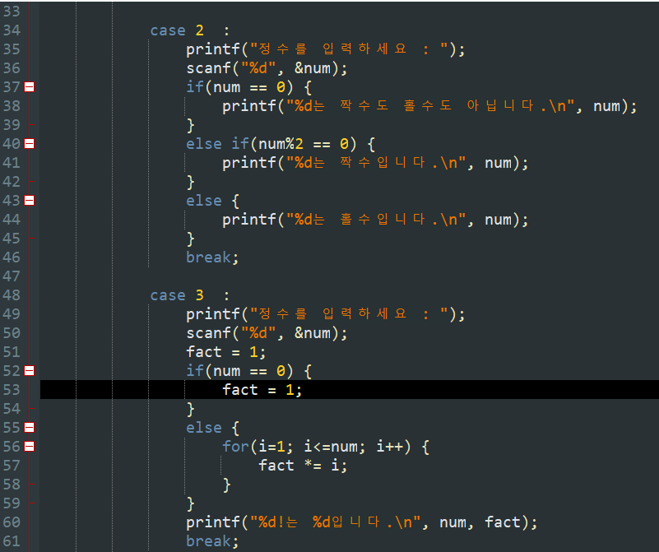
Chapter 5 Solution
연습문제 21 (1/2)

Slide 11
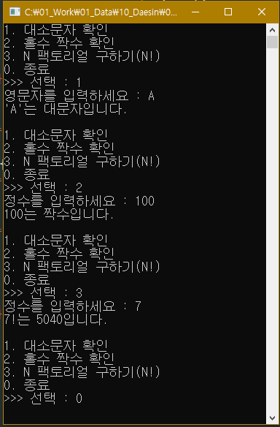
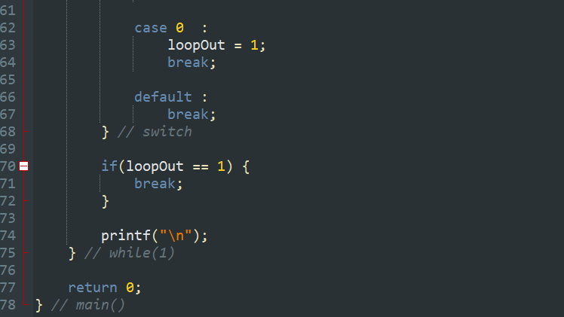
Chapter 5 Solution
연습문제 21 (2/2)

